Slide 1
2018-2019
ErgoCup Campaign
人机杯管理项目改进报告模板

Slide 2
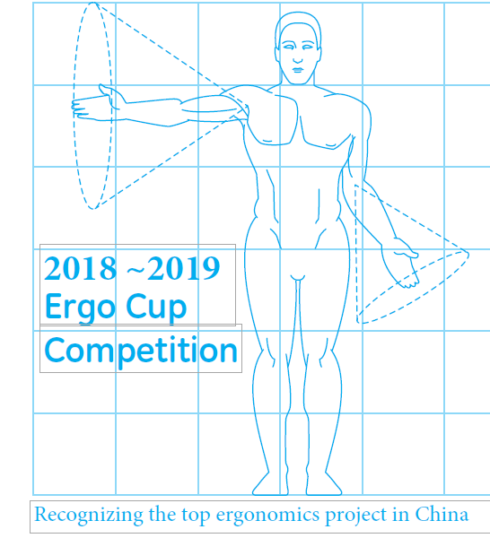
项目名称：
主要联系人
姓名
职务：
公司电话：
公司邮箱：
联系地址：
公司业务介绍：

Slide 3
项目名称：
项目小组负责人：姓名和职务
项目小组成员1：姓名和职务
项目小组成员2：姓名和职务
项目小组成员3：姓名和职务
…

Slide 4
项目改进前：照片，视频或流程图

Slide 5
项目改进前：详细介绍
描述项目存在的问题
描述如何产生的改进启发，或为何被启发到此项目的改进

Slide 6
项目改进后或解决方案：照片，视频或流程图

Slide 7
项目改进后：详细介绍
项目改进后的主要变化：
  影响的人员和员工数量
  改进实现的目标
项目改进后的主要CTQs是什么：

Slide 8
判断标准1：项目创新性
描述你的项目改进有何“新”意和特殊性，与之前的比较，新或特殊性在什么地方，有什么不一样的地方

Slide 9
判断标准2：项目简易与实用性
描述你的管理改进项目在之前与之后的简易程度，复杂度的减免情况。日常操作流程的方便性【包括员工对于改进的反馈情况等】
描述你的改进项目如何具备可持续性或对于可持续性的价值所在

Slide 10
判断标准3：项目人因工效学的影响力
描述改进项目对于你公司人因工效学管理的影响情况 ，如如何减少或预防之前存在的人因风险

Slide 11
判断标准4：项目对于公司的影响力
描述项目改进后的财务改善情况与投资回报率【ROI]
举例：ROI = “改进后的节省费用”【运营、医疗，质量等】 / 项目改进成本

Slide 12
请将项目报告的PPT 发送给我们的评审委员会秘书，
Lisa Chen，185 0161 6112
Lisa.chen@ergotechs.com

